Slide 1
Variable Neighborhood Descent (VND) e
Variable Neighborhood Search
(VNS)
Marcone Jamilson Freitas Souza
Departamento de Computação – UFOP
http://www.iceb.ufop.br/decom/prof/marcone

Slide 2
Variable Neighborhood Descent (VND)
Proposto por Nenad Mladenovic & Pierre Hansen em 1997
Método de Descida em Vizinhança Variável
Explora o espaço de soluções através de trocas sistemáticas de estruturas de vizinhança
Explora vizinhanças gradativamente mais “distantes”
Sempre que há melhora em uma certa vizinhança, retorna-se à vizinhança “menos distante”

Slide 3
Variable Neighborhood Descent
Princípios básicos:
  Um ótimo local com relação a uma vizinhança não necessariamente corresponde a um ótimo com relação a outra vizinhança
  Um ótimo global corresponde a um ótimo local para todas as estruturas de vizinhança
  Para muitos problemas, ótimos locais com relação a uma vizinhança são relativamente próximos

Slide 4
Procedimento VND
1 Seja s₀ uma solução inicial e r o número de estruturas de vizinhança; 2 s ← s₀; {Solução corrente} 3 k ← 1; {Tipo de estrutura de vizinhança} 4 enquanto (k ≤ r) faça 5 Encontre o melhor vizinho s’ ∈ N^{(k)}(s); 6 se ( f(s’) < f(s) ) 7 então s ← s’; k ← 1; 8 senão k ← k + 1; 9 fim-se; 10 fim-enquanto; 11 Retorne s; fim VND;

Slide 5
Variable Neighborhood Search
Proposto por Nenad Mladenovic & Pierre Hansen em 1997
Metaheurísticas de busca local que explora o espaço de soluções através de trocas sistemáticas de estruturas de vizinhança
Explora vizinhanças gradativamente mais “distantes”
Focaliza a busca em torno de uma nova solução somente se um movimento de melhora é realizado

Slide 6
Variable Neighborhood Search (VNS)
s
N¹
s’
s’’
s’’ aceito se f(s’’) < f(s)

Slide 7
Variable Neighborhood Search (VNS)
N²
s’
s
N¹
N¹
s’’

Slide 8
Variable Neighborhood Search (VNS)
s’
N^{r}
s
N²
N¹

Slide 9
Procedimento VNS
1 Seja s₀ uma solução inicial e r o número de estruturas de vizinhança; 2 s ← s₀; {Solução corrente} 3 enquanto (Critério de parada não satisfeito) faça 4 k ← 1; {Tipo de estrutura de vizinhança} 5 enquanto (k ≤ r) faça 6 Gere um vizinho qualquer s’ ∈ N^{(k)}(s); 7 s’’ ← BuscaLocal(s’); 8 se ( f(s’’) < f(s) ) 9 então s ← s’’; k ← 1; 10 senão k ← k + 1; 11 fim-se; 12 fim-enquanto; 13 fim-enquanto; 14 Retorne s; fim VNS;

Slide 10
VNS
Basic VNS
  Busca local do VNS feita por um método de busca local convencional
General VNS (GVNS)
  Busca local do VNS feita pelo VND
Reduced VNS (RVNS)
  Não há busca local. Consiste em selecionar um ponto aleatório do espaço de busca da k-ésima vizinhança, iniciando da primeira. Se houver melhora, move-se para esse ponto, retornando-se à primeira vizinhança; caso contrário, troca-se de vizinhança e repete-se o procedimento. O RVNS termina quando se alcança a última vizinhança sem que ocorra melhora e o critério de parada não foi atingido.

Slide 11
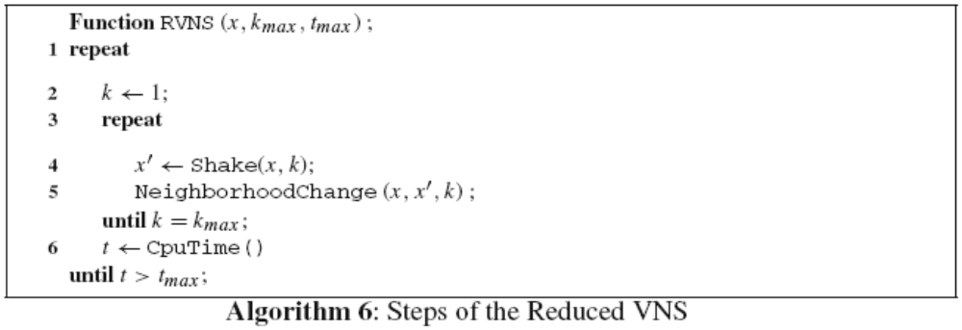
Reduced VNS
Critério de parada normalmente adotado: Número máximo de iterações entre dois melhoramentos consecutivos.

Slide 12
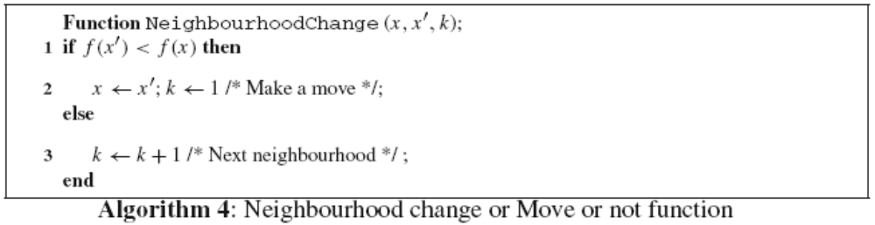
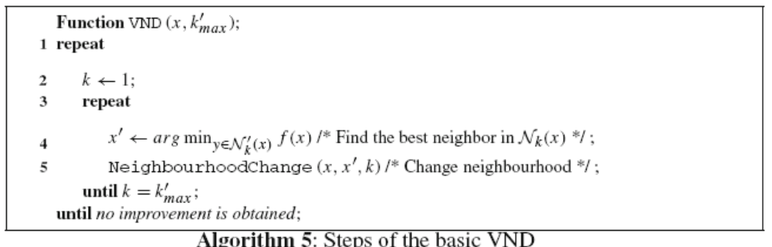
Reduced VNS

Slide 13
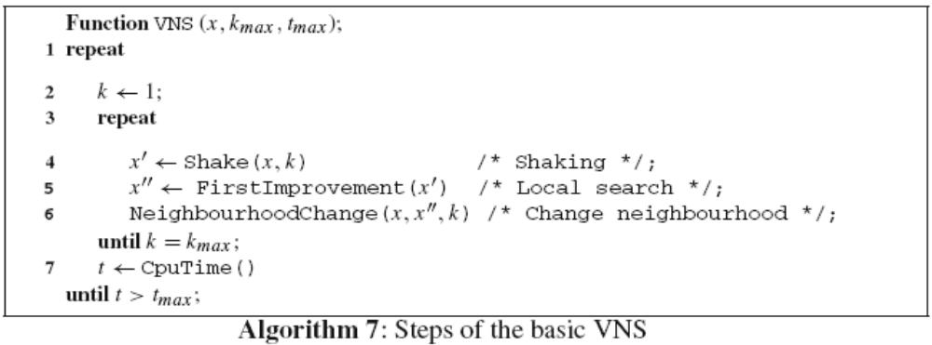
Basic VNS

Slide 14
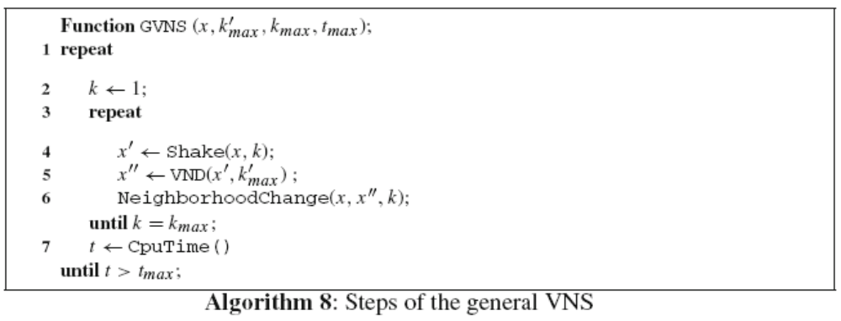
General VNS

